Slide 1
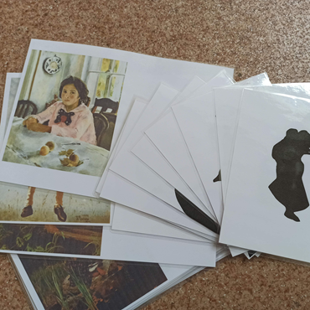
ЭМБЛЕМА ДОО
Муниципальное бюджетное дошкольное
образовательное учреждение
«Детский сад № 481 города Челябинска»
«Найди тень»
Дидактическая игра по ознакомлению дошкольников с портретной живописью
(обучающие карточки)
Аннотация:
Дидактическая игра «Найди тень» – это визуальный эффект, который еще в далекой древности лег в основу одного из видов театрального искусства – театра теней. Именно сейчас этот удивительный мир с особой силой захватывает современных детей таинственностью и отсутствием рассеивающих внимания впечатлений ( красок, рельефа, пейзажа).
Данная игра не только развивает у детей зрительное восприятие, внимание, мышление, но и даёт возможность в игровой форме запоминать названия картин.
Целевая аудитория: дети старшего дошкольного возраста 5-7 лет.
Проблемное поле: «Найди тень» – одна из самых любимых игр детей дошкольного возраста. Нравиться дидактическая игра и педагогам, поскольку позволяет решать множество образовательных и воспитательных задач. Игра оказывает серьезное влияние на развитие детей именно дошкольного возраста: когда дети играют, они улучшают навыки во всех областях развития. Этот вид активности является основным средством разностороннего развития в детстве.
Цель: развитие зрительного восприятия детей, внимания, логического мышления, наблюдательности и усидчивости.

Slide 2
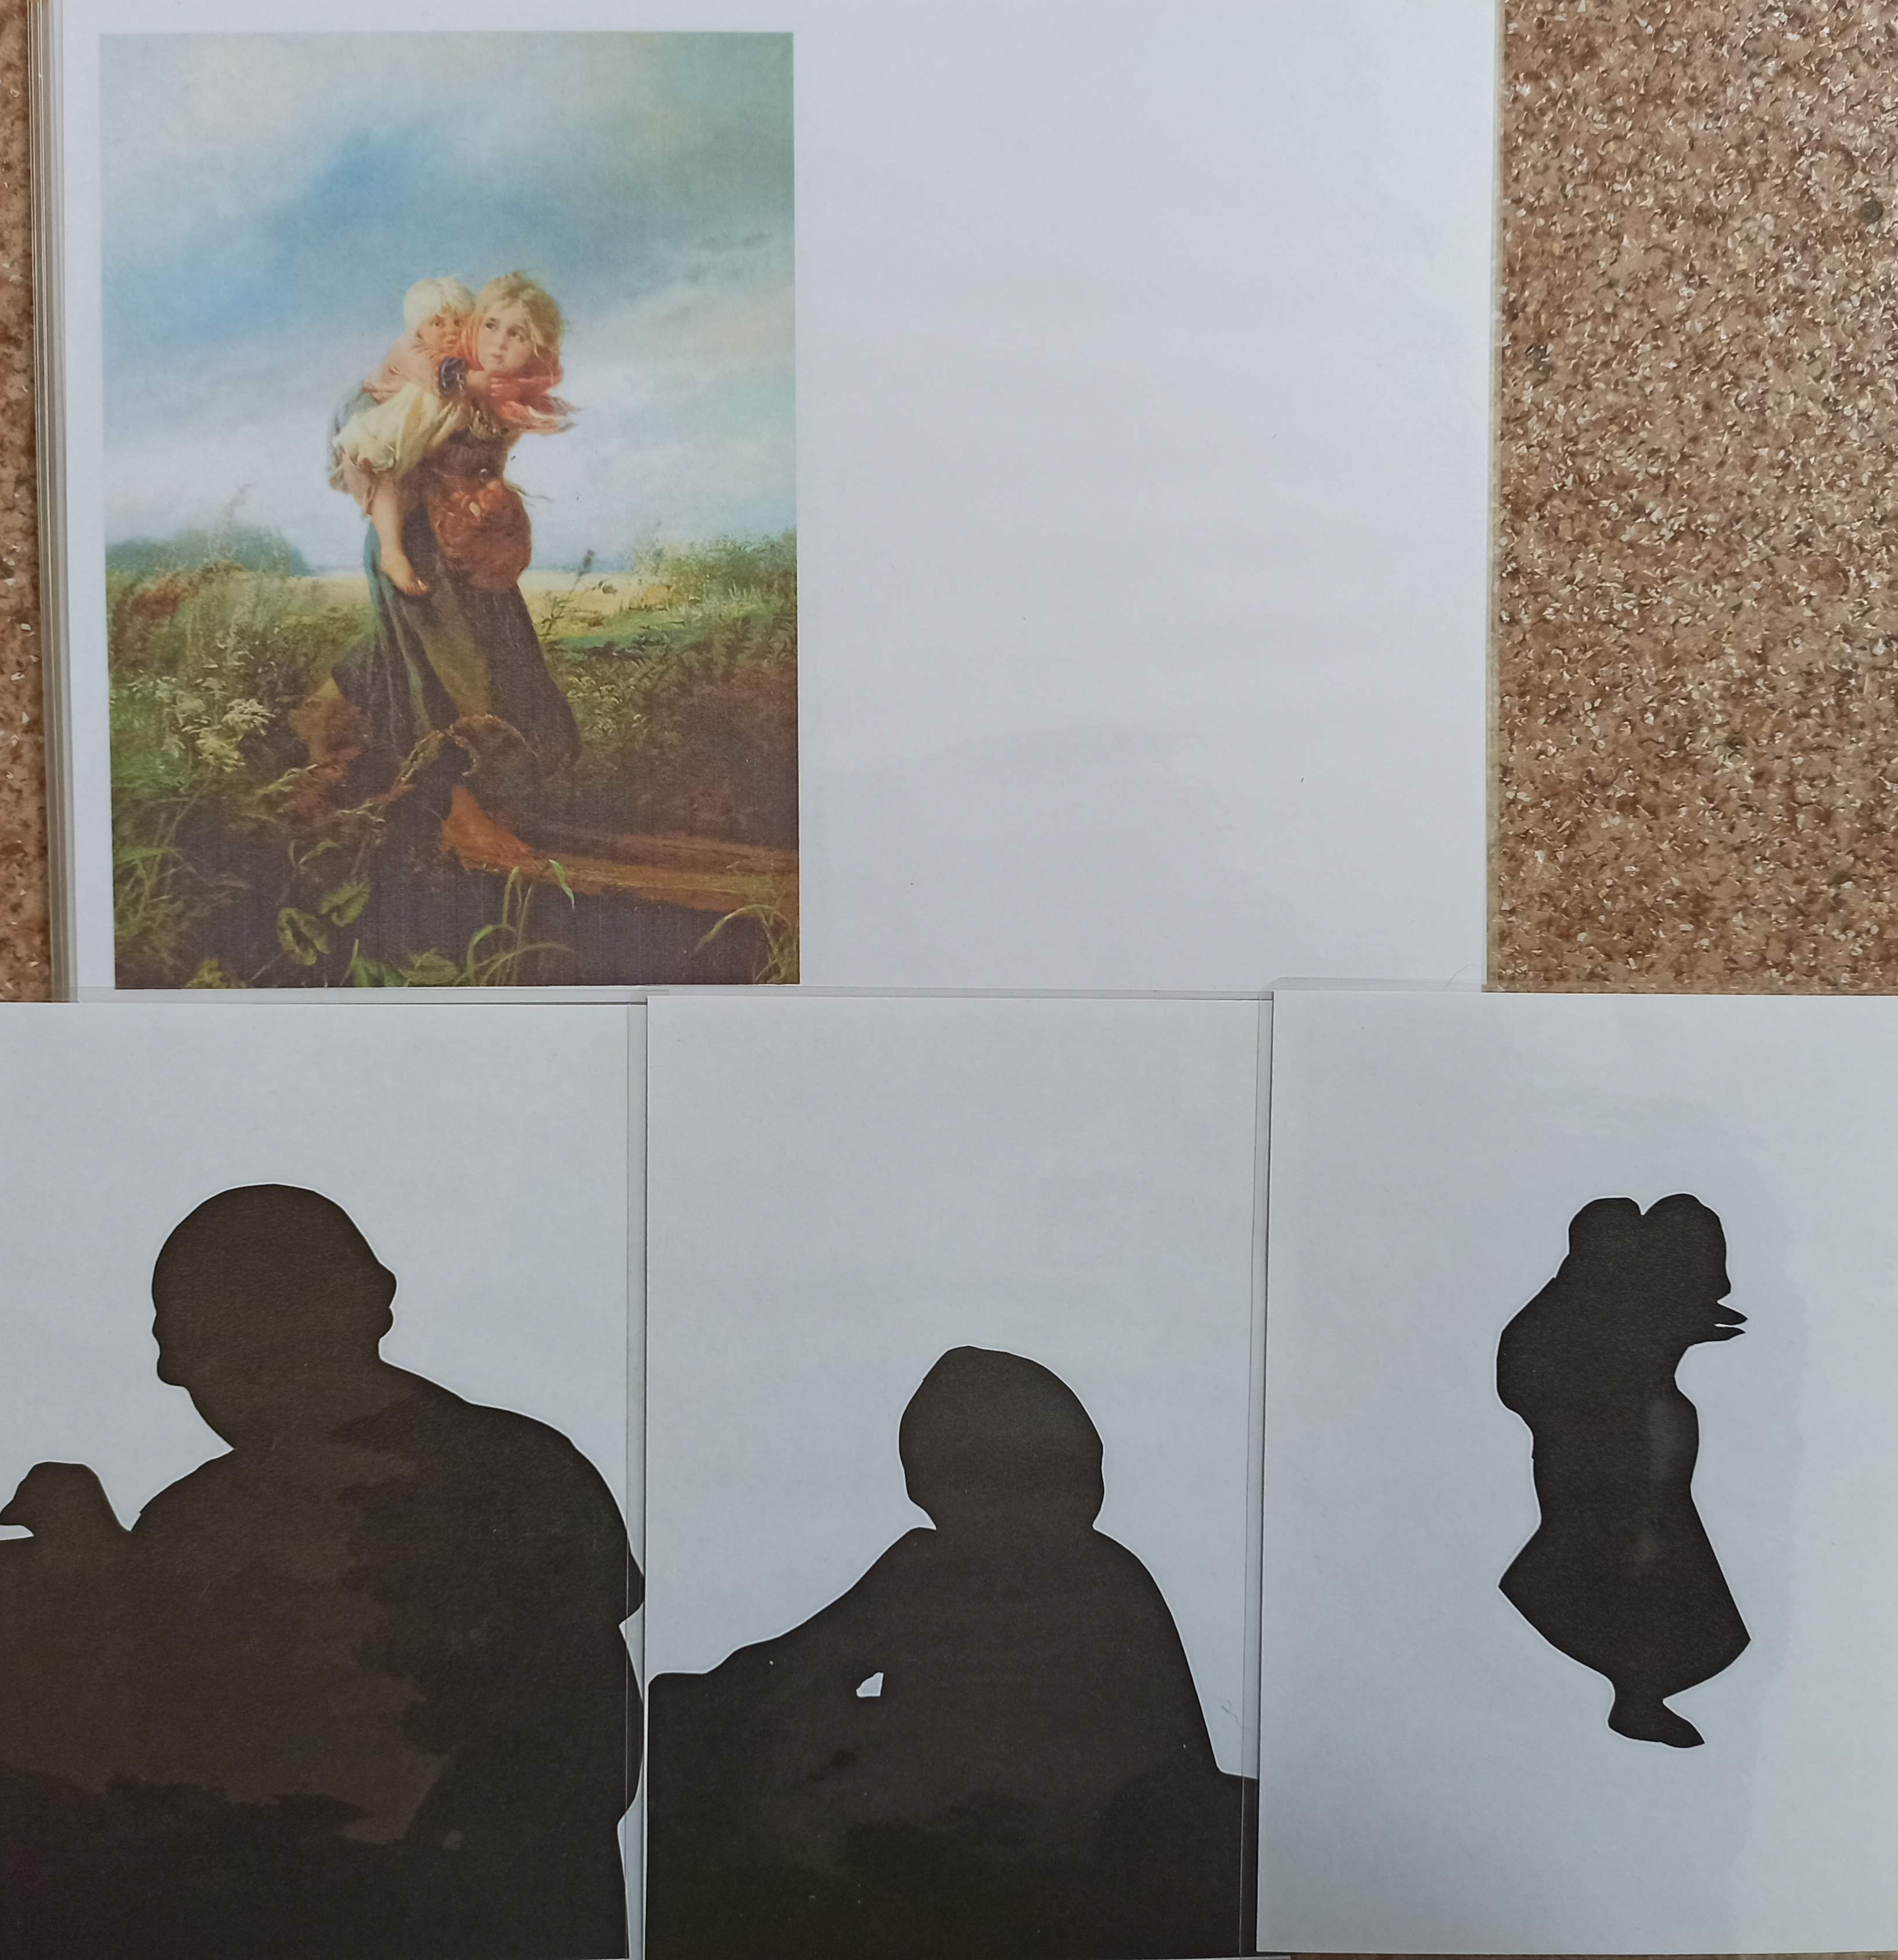
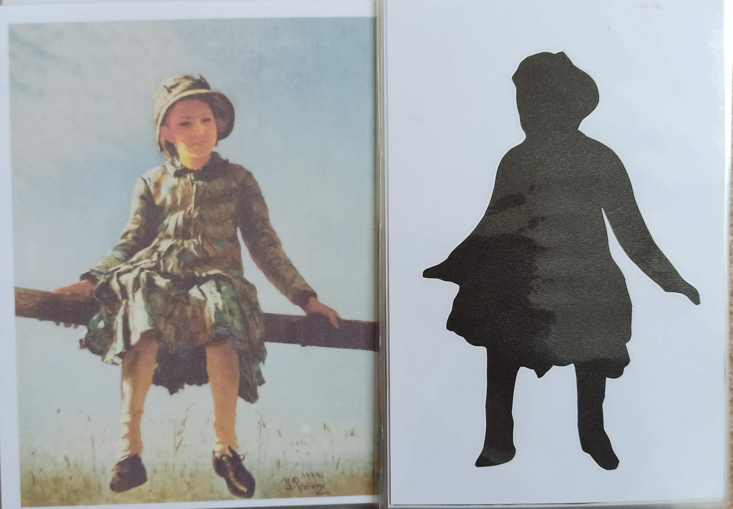
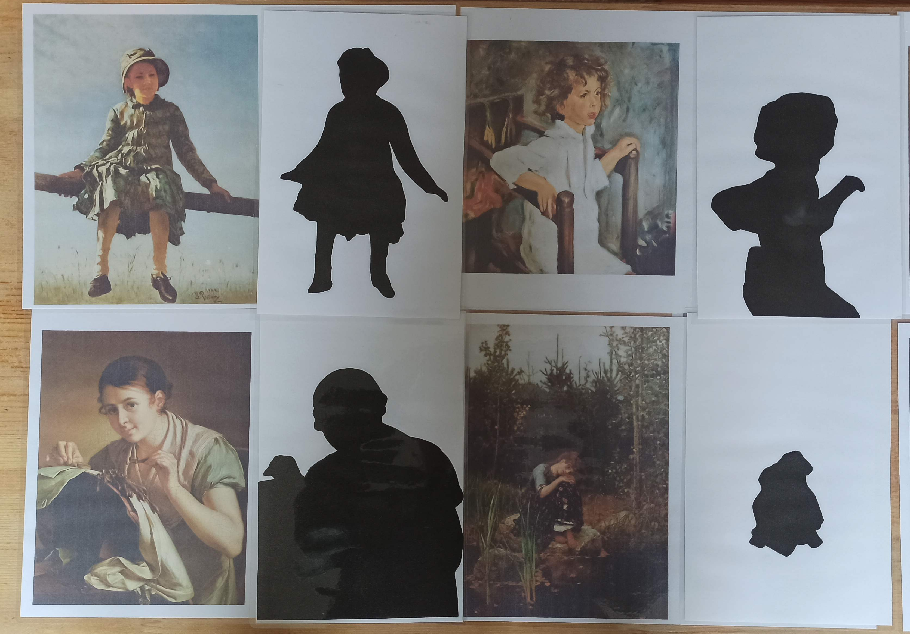
СОДЕРЖАНИЕ
Во время игры у ребят формируется очень сложный навык – зрительное восприятие формы предметов, усваивается прием зрительного наложения рисунков.
Эта дидактическая игра помогает развивать интеллектуальные и речевые способности ребенка:
- внимательность и наблюдательность;
- зрительное восприятие, мышление;
- память;
- усидчивость;
- речь.
Также игра помогает расслабиться, избавиться от тревожности и других негативных эмоций. Играя, дети учатся общаться, взаимодействовать друг с другом (если игра проводиться в небольшой подгруппе)
Именно игра по картинам дает детям возможность регулировать свои чувства, также это развитие творческой активности, доброжелательности, внимания.
В дидактической игре дети закрепили такие картины, как «Девочка с персиками» В. Серова, «Аленушка» В. М. Васнецова, «Стрекоза» В. И. Репиной, «Дети бегущие от грозы» К. Е. Маковский, «Кружевница» В. Тропинина, О. А. Кипренский «Портрет А. С. Пушкина», В. А. Серов «Мика Морозов».
Индивидуальная игра дает детям возможность исследовать свой мир самостоятельно, помогает развивать творческие способности и воображения. По мимо того, что дети подбирают тень, они могут самостоятельно ее нарисовать, тем самым придумать свою дидактическую игру. И не обязательно, чтобы это была какая-то композиция, можно изобразить отдельные предметы присутствующие на картине.
Ребенок развивается в игре – учиться общаться, анализировать то, что нужно, развивается фантазия, способность концентрировать внимание.
Материал подготовила
Воспитатель: Волкова Антонина Витальевна

